Slide 1


Мир глазами волшебника
Урок-викторина
Левтак Любовь Славомировна
учитель начальных классов МБОУ СОШ № 4
г. Заполярный, Мурманская область

Slide 2





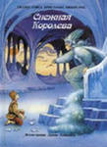
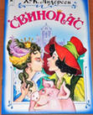

Найди лишнее

Slide 3
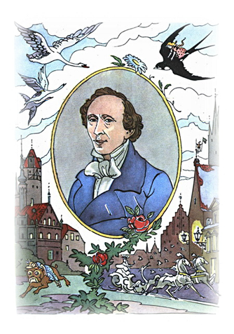
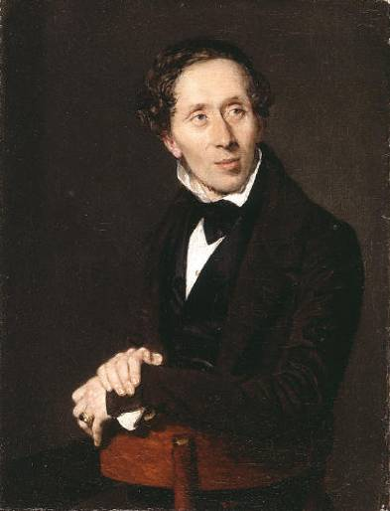
Ганс Христиан Андерсен
(1805 -1875)
Великий датский сказочник

Slide 4
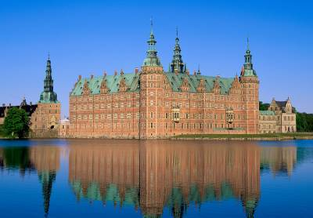

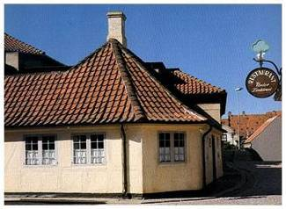
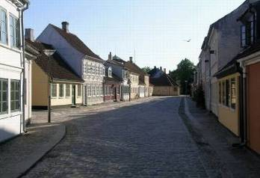
Город Оденсе на острове Фюн. Дания.
Дом, где родился сказочник
Улица на которой жил писатель

Slide 5
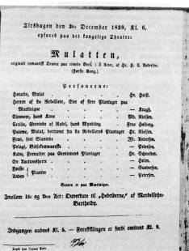
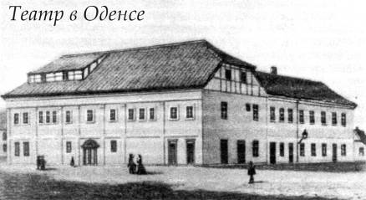

Slide 6
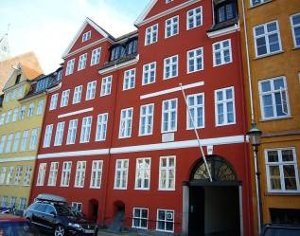
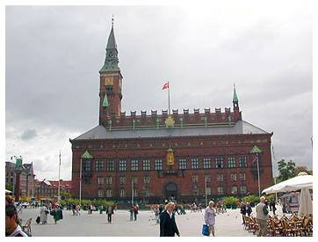
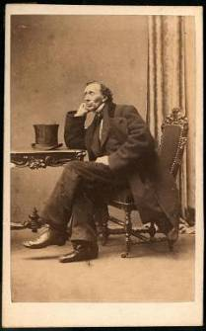
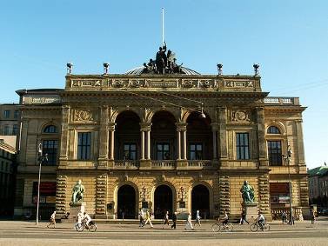
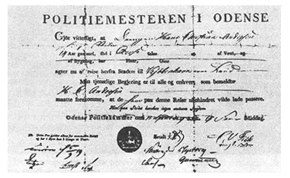
Дом, где жил Андерсен в Копенгагене
Университет, где учился Андерсен
Паспорт Андерсена перед поездкой в Копенгаген
Театр в г.Копенгагене

Slide 7
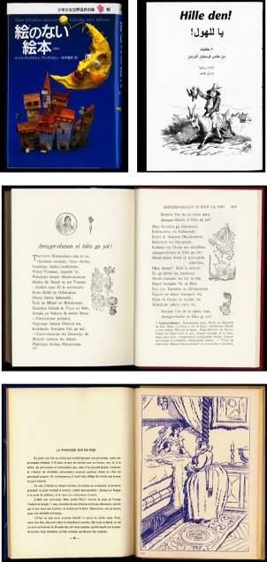
«Я рад, что мои произведения читаются в великой, могучей России».
Г.Х.Андерсен

Slide 8
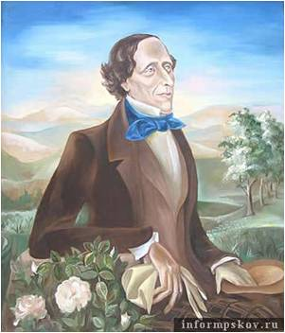
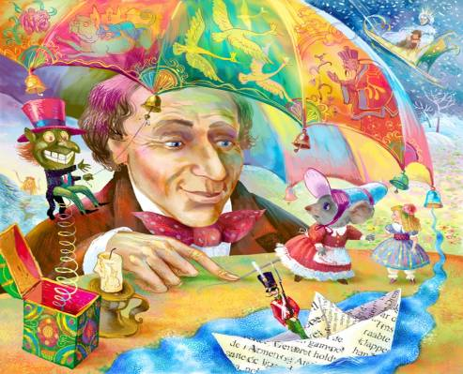

СКАЗОЧНАЯ ВИКТОРИНА

Slide 9
Конкурс «Разминка»
В какой стране жил великий сказочник Г.Х.Андерсен?
Швеция
Германия
Дания
Из трёх произведений одно
не принадлежит перу Г.Х.Андерсена. Назовите его.
«Гадкий утёнок»
«Дикие лебеди»
«Золотой гусь»
Кто из героев Г.Х.Андерсена мог сказать о себе такое:

Slide 10
Конкурс «Разминка»
Кто из героев Г.Х.Андерсена мог сказать о себе такое:
Кай
Герда
Солдат
«Это было тогда, когда на наших окнах зацвели прекрасные розы. Мы жили дружно и весело, но однажды мне в глаз попал осколок зеркала троллей, и я всё стал видеть злым и безобразным».
В кого превратился гадкий утёнок?
павлина
селезня
лебедя

Slide 11
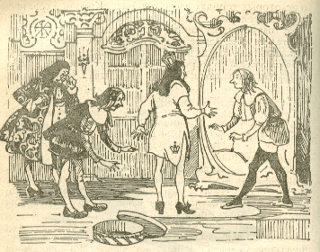
Конкурс «Угадай сказку по её началу»
«Новый наряд короля»

Slide 12
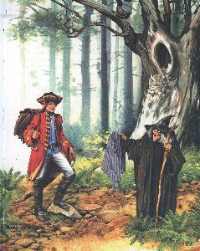
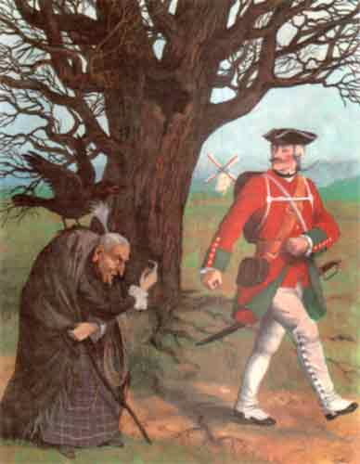
Конкурс «Угадай сказку по её началу»
«Огниво»

Slide 13
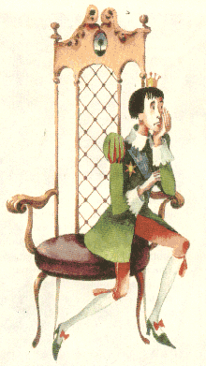
Конкурс «Угадай сказку по её началу»
«Принцесса на горошине»

Slide 14
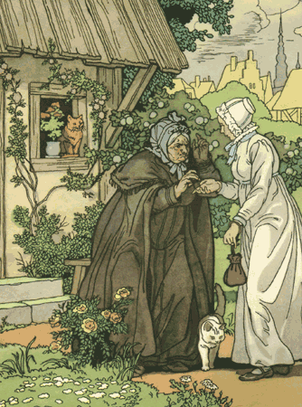
Конкурс «Угадай сказку по её началу»
«Дюймовочка»

Slide 15
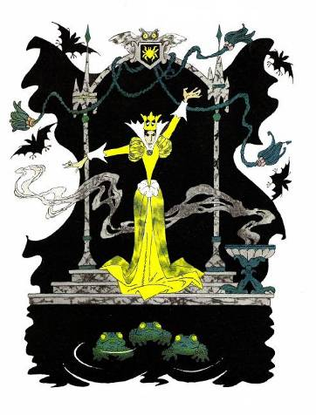
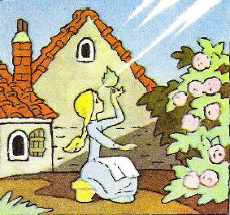
Конкурс «Кто о ком говорит?»
«Дикие лебеди».
Злая мачеха об Элизе

Slide 16
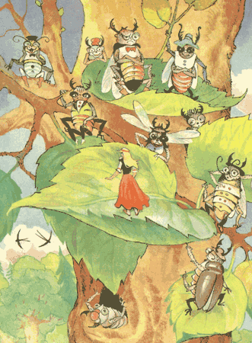
Конкурс «Кто о ком говорит?»
«Дюймовочка».
Насекомые о Дюймовочке.

Slide 17
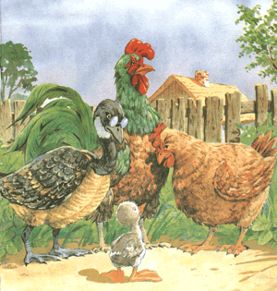
Конкурс «Кто о ком говорит?»
«Гадкий утёнок».
Утки о гадком утёнке.

Slide 18
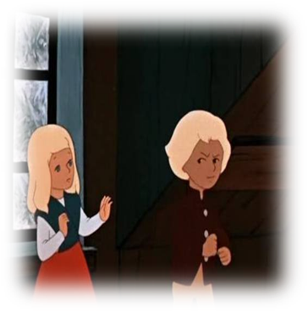
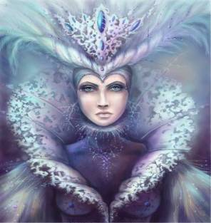
Конкурс «Кто о ком говорит?»
«Снежная королева».
Кай и Герда о Снежной королеве.

Slide 19
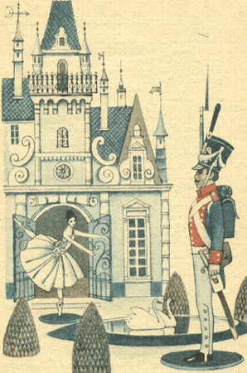
Конкурс «Сказочные женихи и невесты».
Стойкий оловянный солдатик
и танцовщица

Slide 20
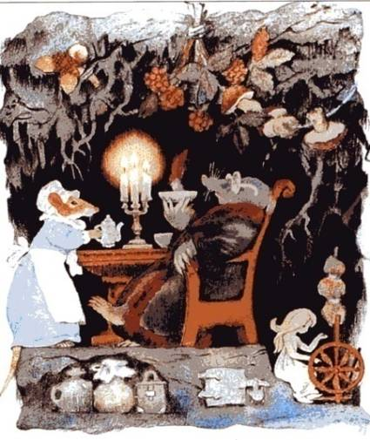
Конкурс «Сказочные женихи и невесты».
Крот и Дюймовочка

Slide 21
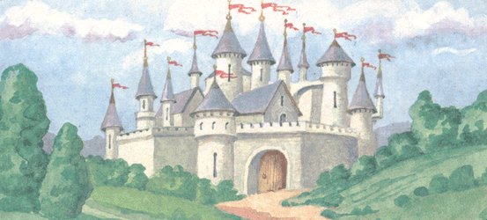
Конкурс «Сказочные женихи и невесты».
Солдат и принцесса

Slide 22
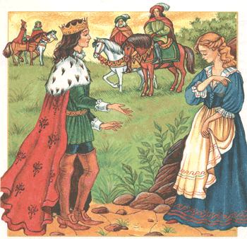
Конкурс «Сказочные женихи и невесты».
Элиза и король

Slide 23

Конкурс «Узнай адресата»
«Принцесса на горошине».
Принцессе.

Slide 24
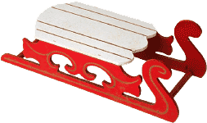
Конкурс «Узнай адресата»
«Снежная королева».
Каю.

Slide 25
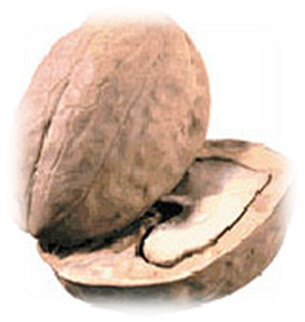
Конкурс «Узнай адресата»
«Дюймовочка».
Дюймовочке.

Slide 26
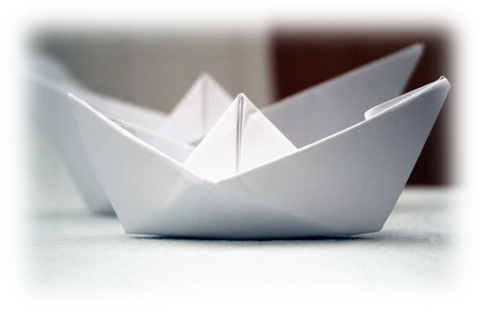
Конкурс «Узнай адресата»
«Стойкий оловянный солдатик».
Солдатику.

Slide 27
Конкурс-поиск. «Узнай сказку по набору ключевых слов»
Снег, зима, стекло, зеркало, розы, ворона, олень, дружба.
«Снежная королева»

Slide 28
Конкурс-поиск. «Узнай сказку по набору ключевых слов»
Трава, крапива, жаба, рубашки, птицы, терпение.
«Дикие лебеди»

Slide 29
Конкурс-поиск. «Узнай сказку по набору ключевых слов»
Лебедь, яйцо, утка, мечта.
«Гадкий утёнок»

Slide 30
Конкурс-поиск. «Узнай сказку по набору ключевых слов»
Тюфяк, кресло, карета,
ливень, принцесса.
«Принцесса на горошине»

Slide 31
Конкурс-поиск. «Узнай сказку по набору ключевых слов»
Море, принц, боль, голос, колдовской напиток.
«Русалочка»

Slide 32
Конкурс-поиск. «Узнай сказку по набору ключевых слов»
Нора, вода, полевая мышь, крылья, эльф, цветок. Ласточка.
«Дюймовочка»

Slide 33
Конкурс-поиск. «Узнай сказку по набору ключевых слов»
Дупло, принцесса, собаки, ведьма, кремень, трубка.
«Огниво»

Slide 34
Конкурс-поиск. «Узнай сказку по набору ключевых слов»
Роза, соловей, горошек, трещотка, принцесса.
«Свинопас»

Slide 35
Блиц-проверка
Кто был сыном старой оловянной ложки?
Оловянный солдатик

Slide 36
Блиц-проверка
Сколько братьев было у оловянного солдатика?
24

Slide 37
Блиц-проверка
Кто на самом деле был человек пасший свиней в сказке «Свинопас»?
Принц

Slide 38
Блиц-проверка
Какое имя дал король эльфов Дюймовочке?
Майя

Slide 39
Блиц-проверка
В какой сказке герой добывает себе счастье с помощью собак?
«Огниво»

Slide 40
Блиц-проверка
В какой сказке придворные уверяли, что их король одет в роскошные наряды?
«Новое платье короля»

Slide 41
Блиц-проверка
Кто жил у старушки в сказке «Гадкий утёнок»?
Кот и курица

Slide 42
Блиц-проверка
В какие цветы превратились дикие жабы в сказке «Дикие лебеди»?
В три красных мака

Slide 43
Конкурс эрудитов
Кто шёл за вороной и Гердой?
За ними шли сны

Slide 44
Конкурс эрудитов
Что было в руках у женщины?
Крапива

Slide 45
Конкурс эрудитов
У кого не было паспорта?
У оловянного солдатика

Slide 46

Конкурс эрудитов
Какое слово сложил Кай?
Вечность

Slide 47
Конкурс «Мой Андерсен»
-Сказки Андерсена утверждают светлый и чудесный мир благородства
-Сказки Андерсена учат….
-Сказки заставляют задуматься….
-В сказках Андерсена живут…

Slide 48
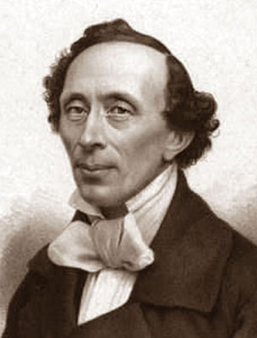
Мир глазами волшебника
Все мы обязаны делиться с миром
лучшим, что есть в нас!
Г.Х. Андерсен.

Slide 49
В презентации представлены иллюстрации из книг:
Любимые сказки. – М., «Стрекоза-пресс», 2003. Художники: Е.Лопатина, И.Петелина, Т.Фадеева.
Сказки зарубежных писателей. – М, «Правда», 1986. Художник Г.Сауков.
Г.Х. Андерсен. Сказки. – М., «Детская литература», 1992. Художник В.Пивоваров.
Г.Х. Андерсен. Сказки. – М., ТОО «Боргес», 1992. Художник В.Алфеевский.
Г.Х. Андерсен. Сказки. Истории. – М., «Просвещение», 1987. Художник Р.Авотин.
Г.Х. Андерсен. Самые красивые сказки. – М., «Махаон», 1998. Художник Анджей Фонфара.
Г.Х. Андерсен. Дикие лебеди. Снежная королева – М., «Детская литература», 1985. Художник В.Панов.
Г.Х. Андерсен. Дюймовочка. – М., «Детская книга», 1992. Художник О.Вуколов.
Г.Х. Андерсен. Дюймовочка. – М., «Детская литература», 1973. Художник Б.Дехтерев.
Г.Х. Андерсен. Стойкий оловянный солдатик. – М., «Изобразительное искусство», 1989. Художник А.Архипова.

Slide 50
http://moikompas.ru/compas/odense город Оденсе фото
http://ffclub.ru/topic/31561/jump_0/ фото улицы, где родился Андерсен
http://lib.gmsib.ru/sites/anderson/kopengagen.htm фото Копенгагена, портрет Андерсена, паспорт Андерсена
http://traveling.by/data/cache/linked/5354-0x600.jpg - Королевский театр Копенгагена
http://www.detgazeta.ru/skazki.det/skazki.detgazeta/pisateli/andersen.jpg Г.Х. Андерсен
http://top-antropos.com/literature/item/136-andersen-dikie-lebedi-illjustracii
Чупина Надежда Степановна
учитель математики МБОУ СОШ № 4
г. Заполярный, Мурманская область

